Slide 1
Экологическая тропа
«Зимнее путешествие»
    Муниципальное казенное общеобразовательное учреждение Жигаловская средняя образовательная школа №1 им. Г.Г. Малкова
Работу выполнили:
Суханова Анастасия
И Сидоров Кирилл
Ученики 9А класса
Руководитель:
Мулягина Елена Арсеньевна
( Учитель технологии и ОБЖ)

Slide 2
Актуальность:
Создание атмосферы, которая заинтересует детей и будет способствовать развитию эмоциональной восприимчивости

Slide 3
Цель:
Создать экологическую тропу на территории ДОУ в зимний период

Slide 4
Задачи:
2.Обследовать территорию
ДОУ
7.Провести мероприятие с детьми
3.Написать сценарий
мероприятия
1.Изучить и подобрать литературу
6.Оформить каждую станцию
4.Сделать выносные
знаки
5.Составить стенд

Slide 5
Общие понятия
Почему дошкольный возраст?
Экологическая тропа- это специально разработанный и оборудованный маршрут на природе, проходящий через природные объекты.
На этом этапе ребенок получает впечатления от окружающего мира. В процессе общения с природой происходит формирование самых важных человеческих чувств. Эти черты, которые заложены в раннем возрасте, прочно войдут в характер человека, станут его основой

Slide 6
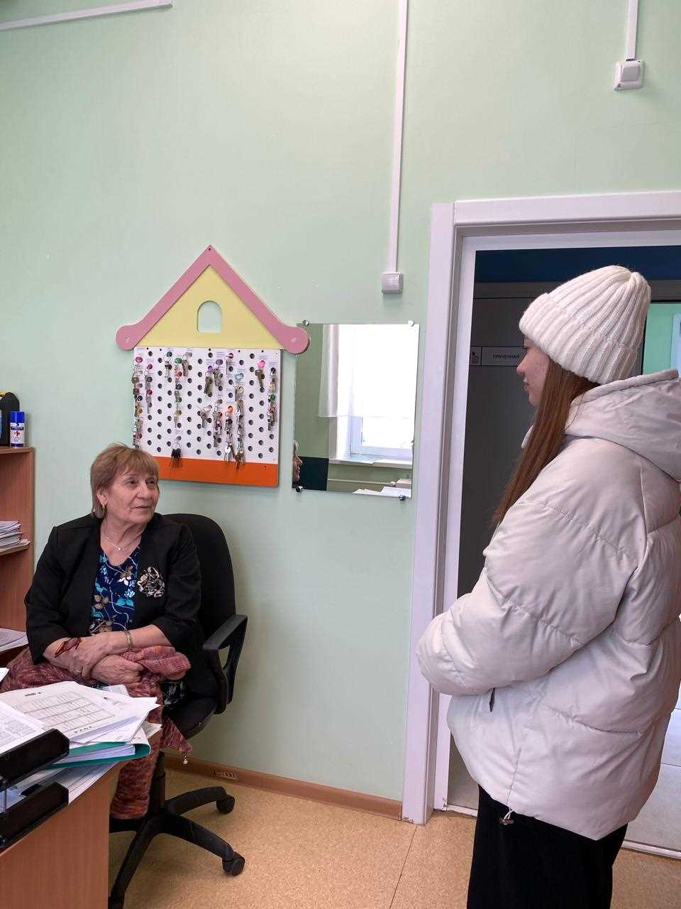
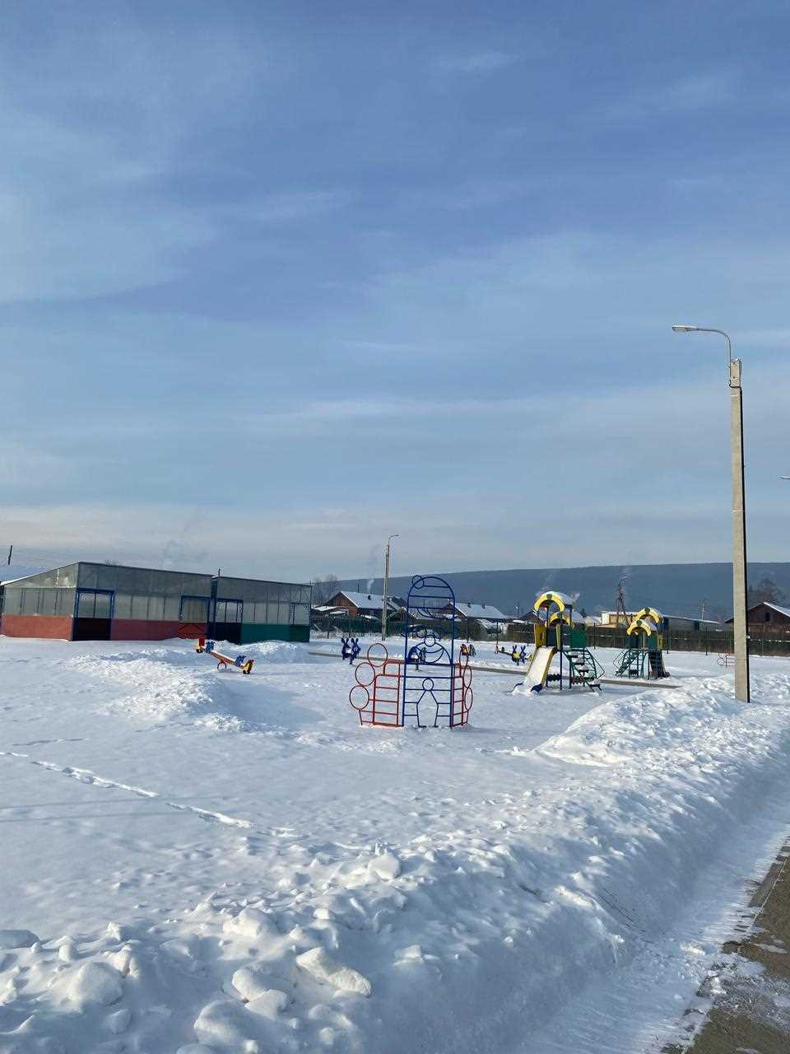
Детально обследовать территорию ДОУ
Настя встретилась с заведующей детского сада «Солнышко» Рудых Верой Петровной, рассказала об идеи проекта. Нам дали разрешение на проведение экотропы
Обследовав территорию выбрала подходящее место для станций, стенда

Slide 7
Сценарий мероприятия
Настя пользовалась интернет ресурсами и разработками с « школы вожатых» где работала летом, следовала плану составления сценария
Название мероприятия
Определить цель и задачи мероприятия
Дата и место проведения
Участники
Основная часть
Грамотное составление сценария:
Реквизит , декорации , наглядное оформление
Проведение
Анализ с детьми(понравилось, не понравилось)

Slide 8
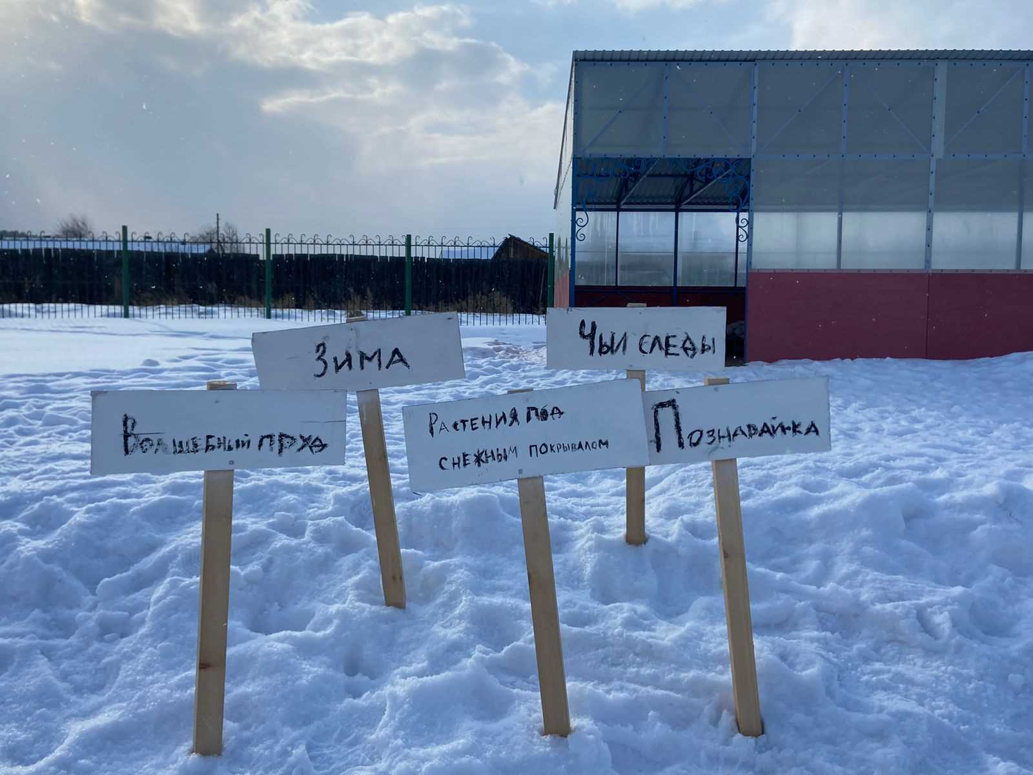






Изготовление выносных знаков на каждую станцию
Кирилл нашел материалы у себя на территории дома.
Измерил и сделал чертеж
Отшлифовал наждачной бумагой каждую деталь.
Соединил детали между собой на саморезы
Покрасил таблички белой краской.
Материалы: бруски и фанеры, саморезы, наждачная бумага, белая и черная краска
Черной краской написал на них названия станций

Slide 9
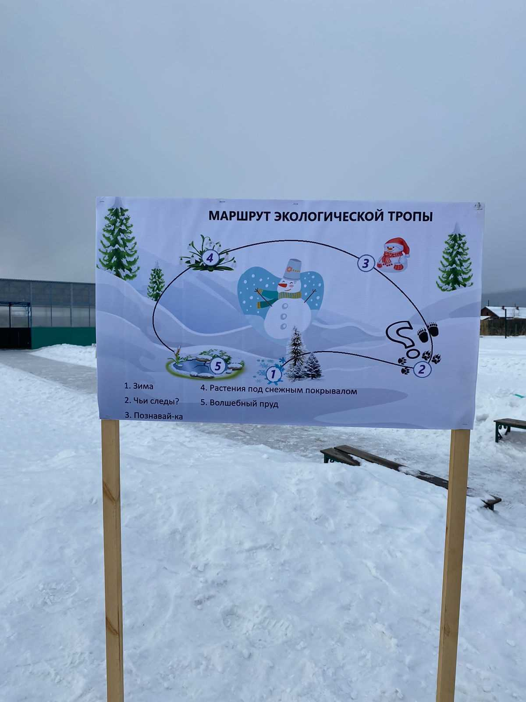
Стенд тропинки с объектами
Кирилл сделал схему маршрута в электронном виде
Сходил в фотосалон «Зенит»
Измерил и сделал чертеж
Выпилил детали, отшлифовал наждачной бумагой
Скрепил детали между собой на саморезы
Прикрепил баннер степлером к стенду
Материалы:
Бруски, фанера, наждачная бумага,
саморезы, бумага

Slide 10
Оформление станций по тематике
Номер станции | Название
1 | "Зима"
2 | "Чьи следы?"
3 | "Познавай-ка"
4 | "Растения под снежным покрывалом"
5 | "Волшебный пруд"
6 | Игра "Зимушка зима"
7 | Игра "Снегири"

Slide 11
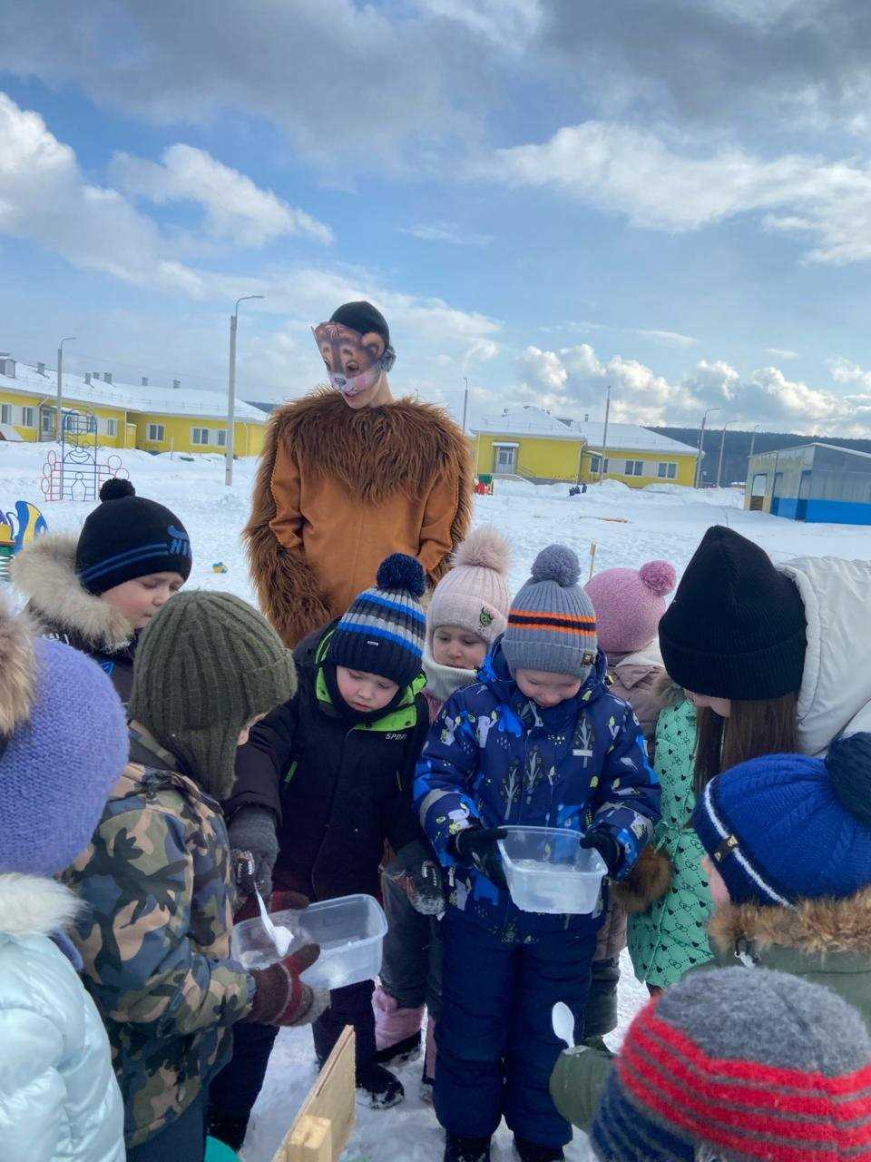
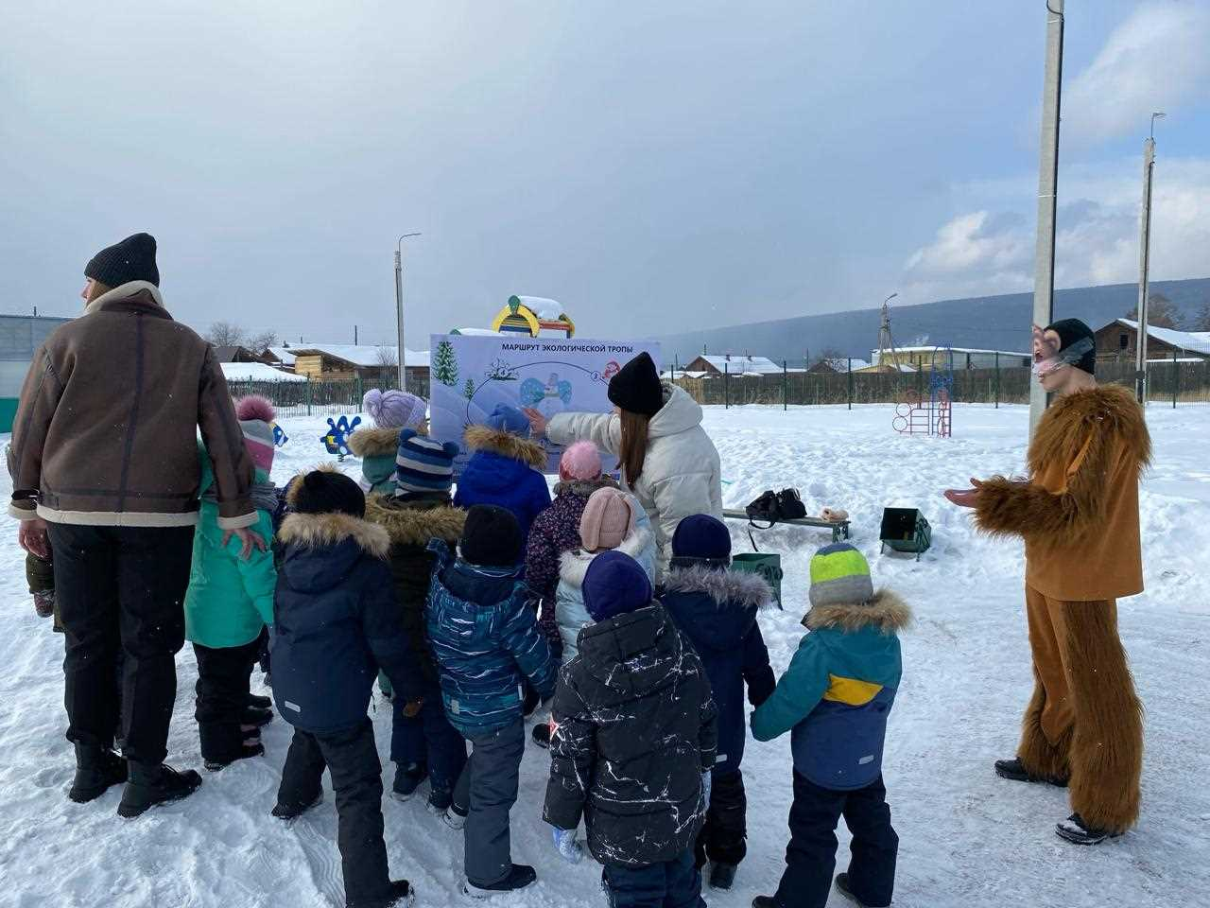
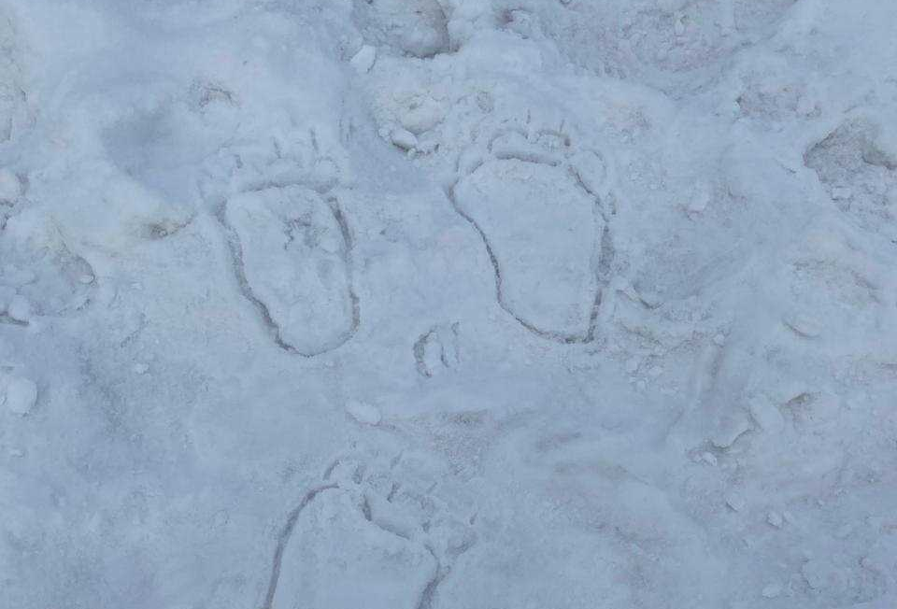
1."Зима"
2." Чьи следы?"
3."Познавай-ка"

Slide 12
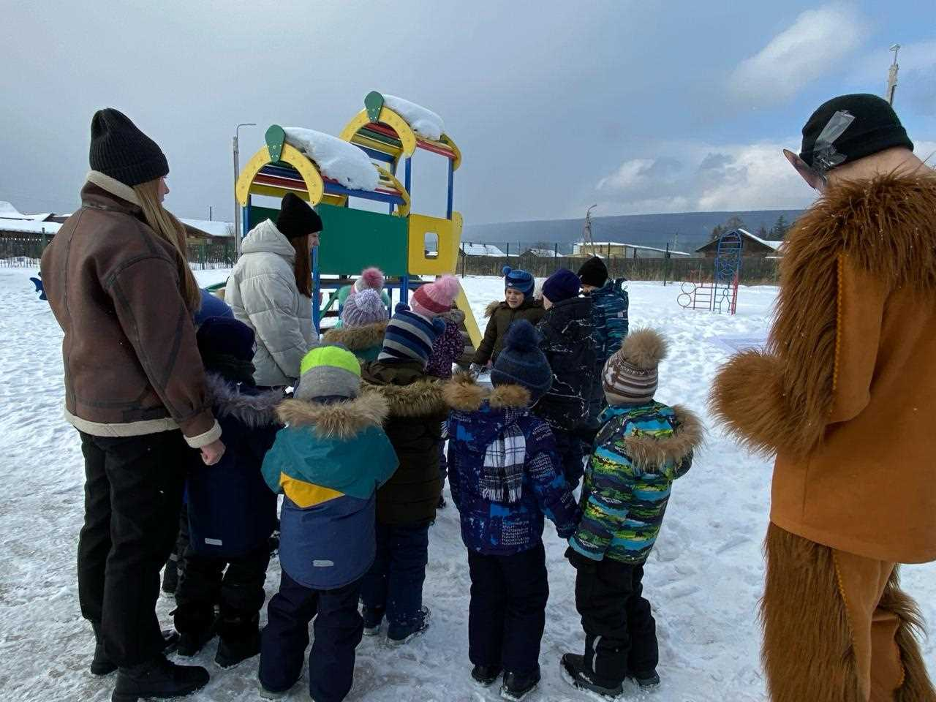
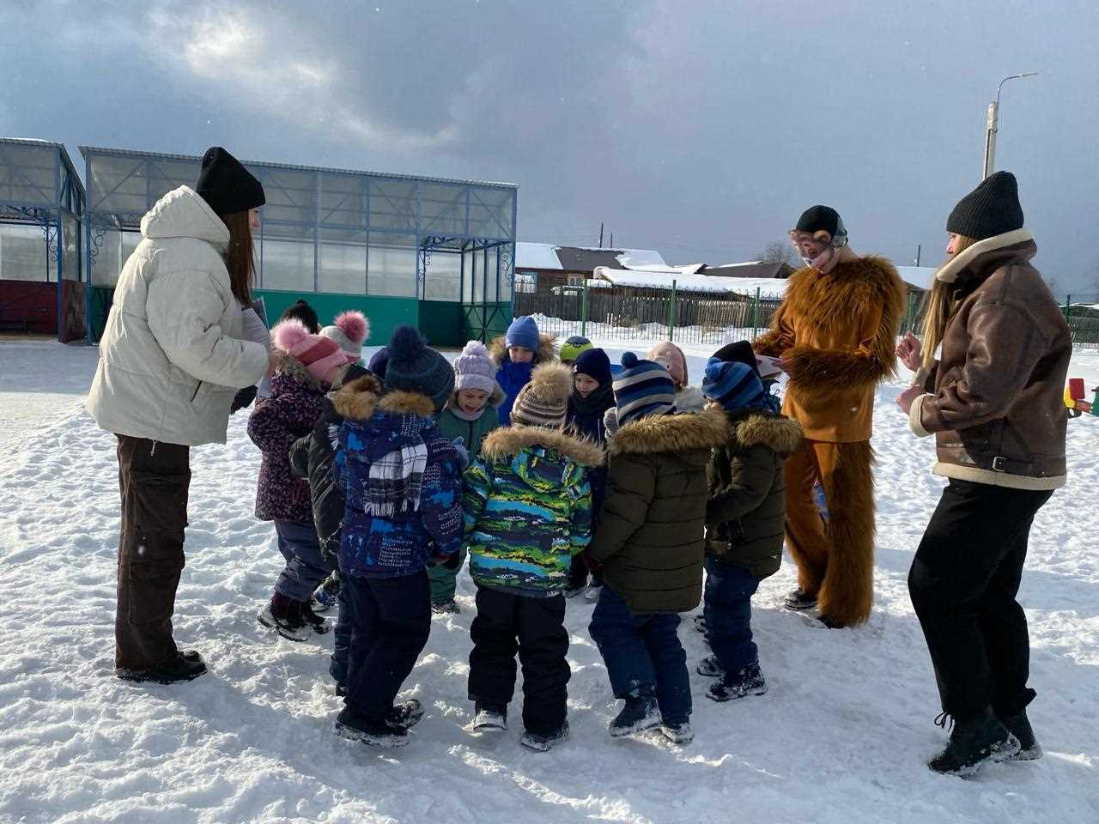
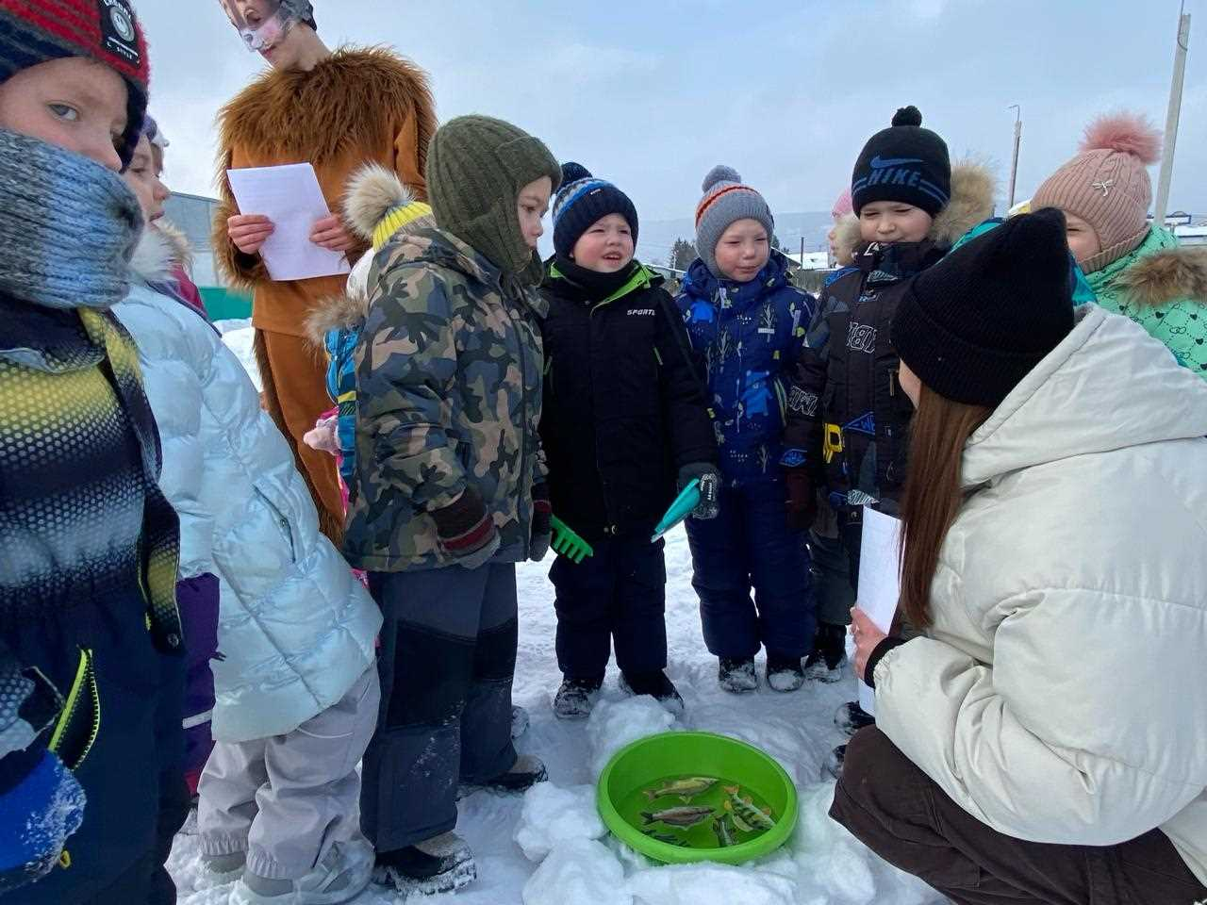
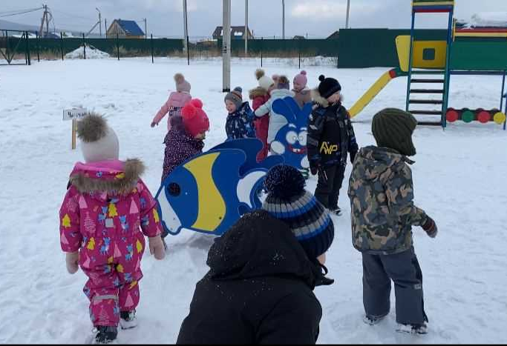

4. "Растения под снежным покрывалом"
5."Волшебный пруд"
6."Зимушка-зима"
7."Снегири"

Slide 13

Бюджет
 | Количество | цена
Краска | 1 | 120
Краска в баллончике | 2 | 500
Распечатать схему маршрута | 1 | 490
 |  | Итог: 1110

Slide 14
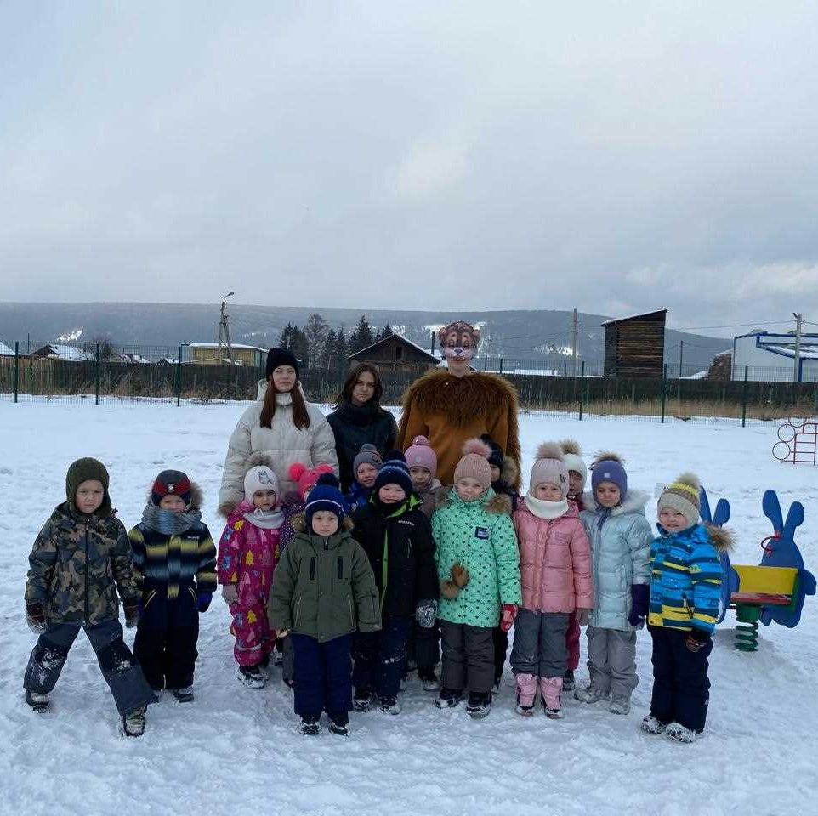
Мероприятие с детьми
Мы встретились с дошкольниками. Ребята с интересом проходили все станции, делали опыты со снегом, определяли животных по следам, отвечали на вопросы, отгадывали загадки, играли в познавательные игры.

Slide 15
Заключение
Мы решили взять руководителя Мулягину Елену Арсеньевну, а т.к. она является руководителем школьного лесничества, предложила нам написать проект на экологическую тему.
Мы поискали в интернете идеи на тему экология, и наткнулись на "Экологическую тропу". Нас эта тема очень заинтересовала. После этого мы начали искать материал по данной теме.

Slide 16
Заключение:
В ходе работы над проектом мы научились планировать время, работать в команде, взаимодействовать с детьми, уверенно держать себя во время выступления, распределять обязанности.
Поставленная нами цель достигнута
В ходе работы мы столкнулись с определенными трудностями:
Нам пришлось переделать станции, т.к. на территории ДОУ не оказалось определенных объектов
Узнали для себя много нового: Виды экологических троп, для чего они нужны, как грамотно составлять сценарий и находить подход к детям

Slide 17

Сотрудничество
Благодарим
Коллектив ДОУ «Cолнышко» и фотосалон «Зенит» за взаимодействие
Рудых Веру Петровну заведующую д.с., за предоставление территории ДОУ «Cолнышко»
Шленскую Алену Ивановну за предоставление костюма «Медведь»

Slide 18

Литература:
https://studme.org/285308/ekologiya/tipy_ekologicheskih_trop
https://infourok.ru/metodicheskie-rekomendacii-na-temu-kak-napisat-scenarij-meropriyatiya-4177701.html?ysclid=ltdzubbjqw529241763
https://moodle.kstu.ru/mod/page/view.php?id=40192
https://nsportal.ru/detskiy-sad/okruzhayushchiy-mir/2021/01/26/progulka-po-ekologicheskoy-trope-v-starshey-gruppe-vokrug
https://www.prodlenka.org/stati-obr/blog-uchitelja/9926-ekologicheskoe-obrazovanie-i-vospitanie-detei-doshkolnogo-vozrasta-problemi-i-pyti-resheniya?ysclid=ltegdz4tag761498597
https://www.maam.ru/detskijsad/kartoteka-zimnih-podvizhnyh-igr-dlja-detei-starshei-grupy-v-dou.html
https://urok-1sept-ru.turbopages.org/urok.1sept.ru/s/articles/633978
https://www.mos.ru/news/item/111478073/

Slide 19
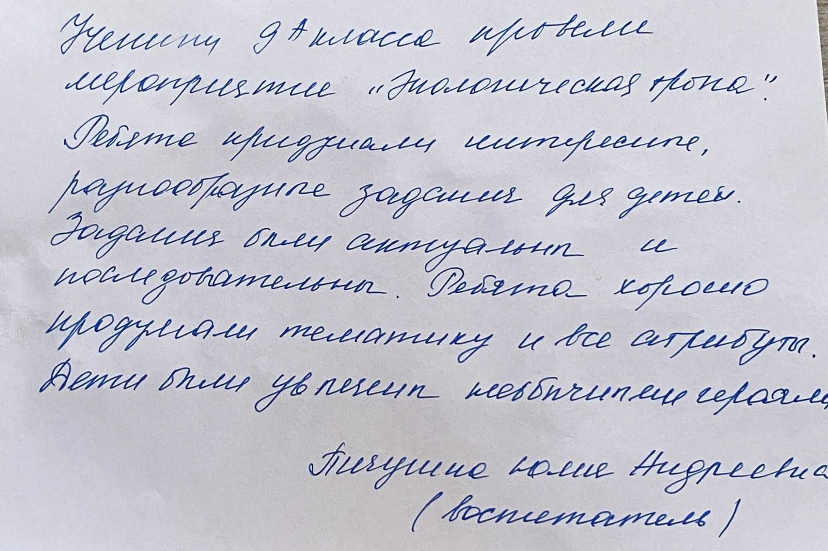

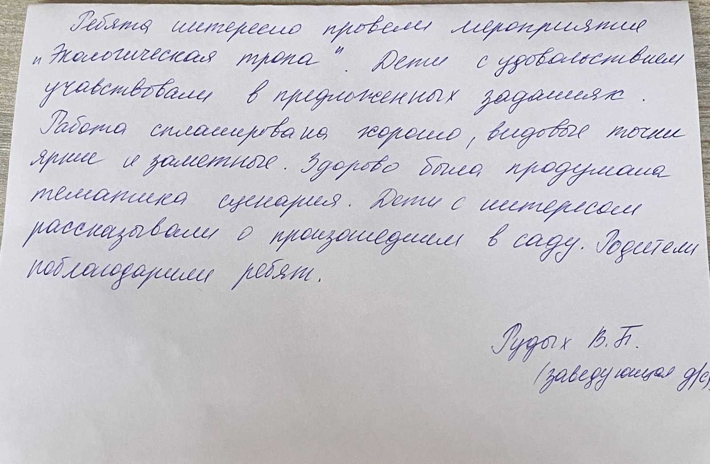
Отзывы:

Slide 20
СПАСИБО ЗА ВНИМАНИЕ!

